Slide 2

Análisis de mtcars en R
Reporte generado en RStudio con officer y flextable

Slide 3
Resumen Estadístico
Aquí se muestran estadísticas básicas de las variables más relevantes.
Municipio | colonia | total
Tlalpan | TORIELLO GUERRA | 339
Coyoacán | PEDREGAL DE CARRASCO | 309
Tlalpan | TLALPAN | 270
Tlalpan | ISIDRO FABELA | 193
Tlalpan | SAN LORENZO HUIPULCO | 114
Coyoacán | EL RELOJ | 82
Coyoacán | INSURGENTES CUICUILCO | 80
Coyoacán | OLIMPICA | 72
Coyoacán | JOYAS DEL PEDREGAL | 54
Coyoacán | PEDREGAL DE SANTA URSULA | 52

Slide 4
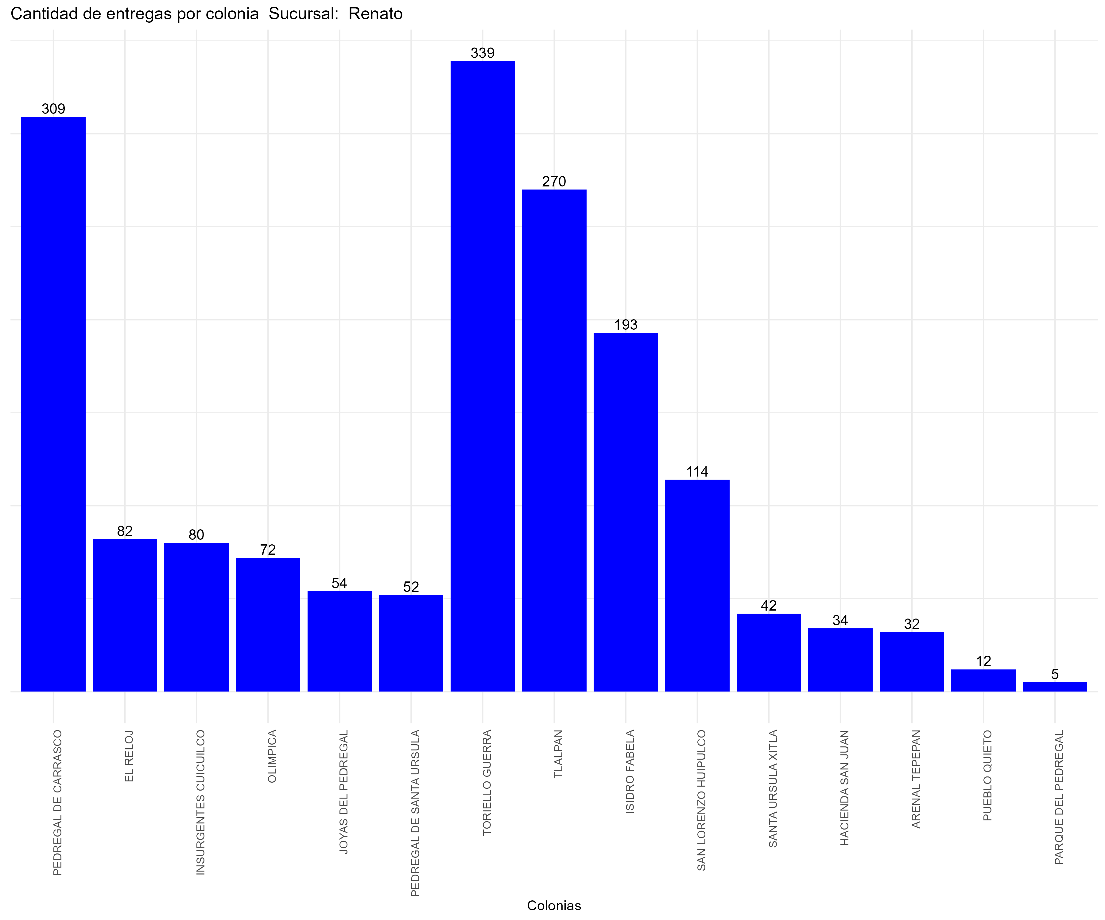
Gráfico: Cantidad de entregas
Este gráfico muestra la cantidad de entregas por colonia.

